Slide 1

Государственное бюджетное специальное (коррекционное) образовательное учреждение для обучающихся, воспитанников с ограниченными возможностями здоровья
«Елабужская специальная (коррекционная) общеобразовательная школа-интернат I, II вида»
Важнейшие битвы и сражения Великой Отечественной войны

Slide 2
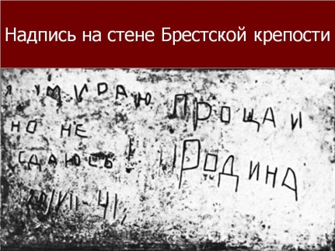
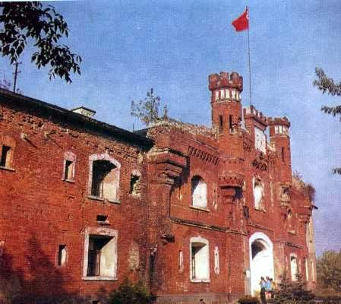
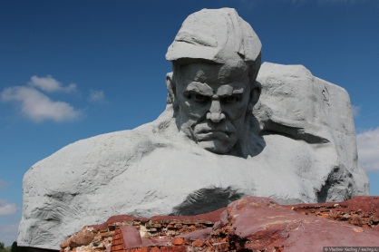
Оборона Брестской крепости
В ранний предрассветный час 22 июня 1941 года ночные наряды пограничников, охранявших западный государственный рубеж Советской страны, заметили странное небесное явление. Яркие огни медленно и безостановочно плыли к востоку. Так началось вероломное нападение гитлеровской Германии на Советский Союз.
Брест был одним из пограничных гарнизонов на территории СССР, он прикрывал путь к центральной магистрали, ведущей в Минск, именно поэтому Брест и оказался одним из первых городов, который подвергся атаке после нападения Германии. Советская армия в течение недели сдерживала натиск неприятеля, несмотря на численное превосходство немцев, а также поддержку со стороны артиллерии и авиации. В результате продолжительной осады немцы все-таки смогли завладеть главными укреплениями Брестской крепости и разрушить их, однако на других участках борьба шла еще довольно продолжительное время – небольшие группы, оставшиеся после налета, оказывали сопротивление неприятелю из последних сил. Оборона Брестской крепости стала очень важным сражением, в котором советские войска смогли показать свою готовность защищаться до последней капли крови, несмотря на преимущества противника. Оборона Бреста вошла в историю, как одна из самых великих сражений, показавших все мужество советской армии.

Slide 3
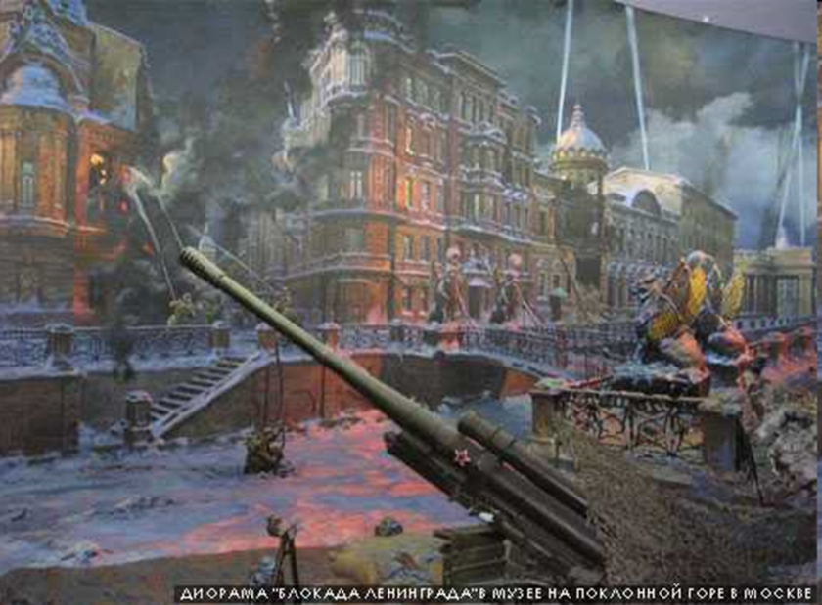
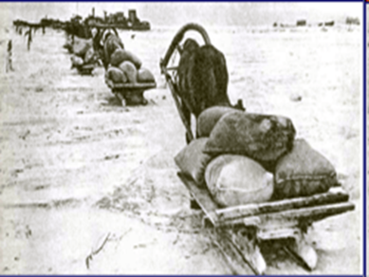
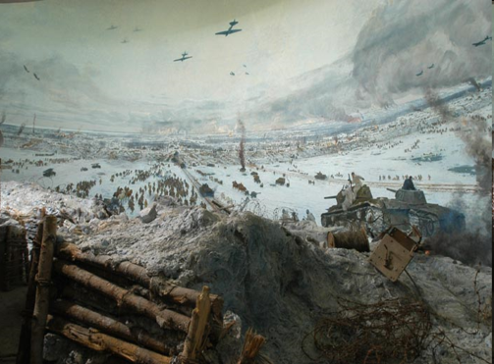
Битва за Ленинград
(10 июля 1941 — 9 августа 1944)
Германские войска предприняли мощное наступление, и 30 августа 1941 г. город оказался в тисках. 8 сентября немцы перерезали железную дорогу Москва-Ленинград, взяли Шлиссельбург и окружили Ленинград с суши. Начались кровопролитные бои на Пулковских высотах и южных окраинах города. 9 сентября в Ленинград прибыл Г.К.Жуков. Он отменил все приготовления к сдаче города. Было приказано защищать Ленинград до последнего человека. Опасаясь больших потерь при штурме, Гитлер приказал начать долговременную осаду. За время блокады немцы обрушили на Ленинград 100 тыс. бомб и 150 тыс. снарядов.
В особенно трагическом положении оказалось мирное население. В городе остались 2,5 млн. граждан, среди которых 400 тыс. детей. От голода во время блокады погибли 642 тыс. человек. Однако есть оценки, что на самом деле потери выше - до 850 тыс. человек.
24 января 1944 г. силами Волховского и Ленинградского фронтов было предпринято наступление, в результате которого была полностью снята блокада.В городе к этому времени остались в живых 560 тыс. жителей - в 5 раз меньше, чем в начале блокады.
872 дня и ночи продолжалась самая кровопролитная и героическая осада в истории человечества.

Slide 4
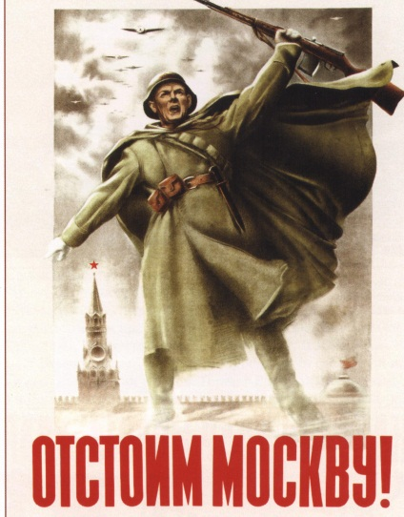
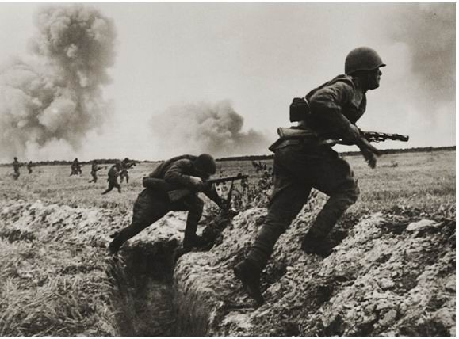
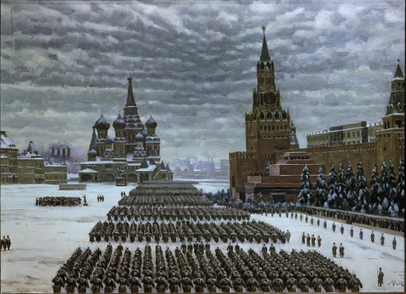
Битва за Москву
(30 сентября 1941 — 7 января 1942)
К концу сентября 1941 г. вермахт преодолел сопротивление советских войск в Смоленском сражении. Скрытно сосредоточив более половины войск, находящихся на советско-германском фронте, немцы предприняли наступление на Москву. Немцам удалось прорвать сильно растянутую оборону советских войск и, глубоко вклинившись в тылы, окружить две советские армии под Брянском и четыре под Вязьмой. Резервов за первой линией обороны у наших войск не имелось, и противник имел реальную возможность беспрепятственно выйти к Москве. Однако, героически сражаясь в окружении, советские войска в течение нескольких недель сковали силы 28 дивизий противника. Ценой огромных жертв было выиграно время для организации обороны Москвы. Гитлеровские войска вплотную подошли к городу (на некоторых участках - на расстояние 20-30 км). К концу ноября 1941 г. немцам удалось взять г. Клин. Однако на этом их продвижение было остановлено. Наступившие холода стали причиной отказа техники. Сказалась неподготовленность личного состава войск противника к ведению боевых действий в условиях северной зимы. На наступательный порыв немцев оказали огромное психологическое давление отчаянное сопротивление и героизм советских солдат. Велика Россия, а отступать некуда - позади Москва».
Ночью с 5 на 6 декабря части Красной армии начали мощное контрнаступление по всему фронту. Это явилось полной неожиданностью для германского командования. В ходе этого наступления немецкие войска были отброшены на 120-150 км от столицы. В течение декабря они потеряли убитыми свыше 120 тыс. солдат и офицеров. Красная армия освободила города Калугу и Тверь.
Впервые за все предшествующие военные компании фашистские войска понесли такие потери. Перед всем миром
под Москвой был развеян миф об их непобедимости.

Slide 5
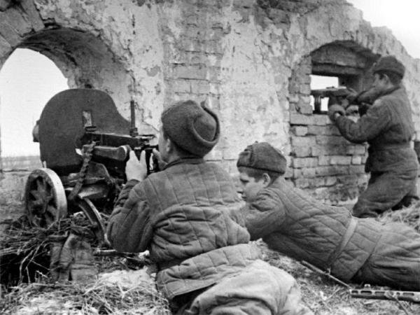
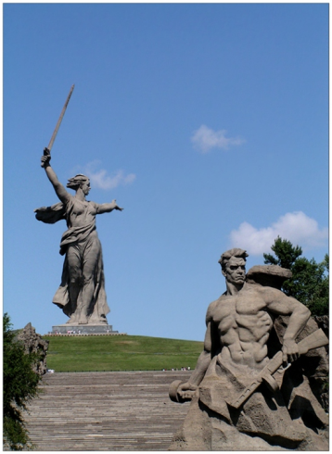
Сталинградская битва
17 июля 1942 - 2 февраля 1943
17 июля 1942 г. началось Сталинградское сражение - самое крупное сражение Второй мировой войны. С обеих сторон в нем погибли более 2 млн. человек. Время жизни офицера на передовой составляло одни сутки.
За месяц тяжелейших боев немцы продвинулись на 70-80 км. 23 августа 1942 г. немецкие танки ворвались в Сталинград. Обороняющимся войскам из Ставки был отдан приказ всеми силами удерживать город. С каждым днем бои приобретали все более ожесточенный характер. Все дома были превращены в крепости. Бои шли за этажи, подвалы, отдельные стены, за каждую пядь земли.
В августе 1942 г. Гитлер заявил: «Судьбе было угодно, чтобы я одержал решающую победу в городе, носящем имя самого Сталина». Однако в действительности Сталинград устоял благодаря невиданному героизму, воле и самопожертвованию советских солдат. Бои продолжались более двух месяцев. Ежедневные артобстрелы сменялись налетами авиации и последующими атаками пехоты. Противник трижды предпринимал массированные штурмы - в сентябре, октябре и ноябре. Каждый раз фашистам удавалось выйти к Волге в новом месте. К ноябрю немцы захватили почти весь город. Сталинград был превращен в сплошные руины. Обороняющиеся войска удерживали лишь низкую полоску суши - несколько сотен метров вдоль берега Волги. Гитлер поторопился на весь мир заявить о взятии Сталинграда. 19 ноября 1942 г. Красная армия, после мощной артподготовки начала наступление силами танковых и механизированных частей. Опрокинув союзников Германии, 23 ноября советские войска замкнули кольцо, окружив 22 дивизии численностью в 330 тыс. солдат. Понимая безнадежность своего положения, 2 февраля 1943 г. остатки 6-й армии в Сталинграде сдались в плен. За 200 дней боев противник потерял
убитыми и ранеными
более 1,5 млн. человек.

Slide 6
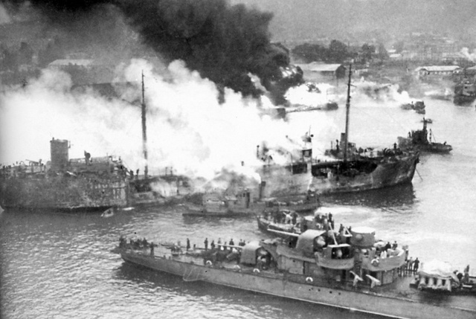
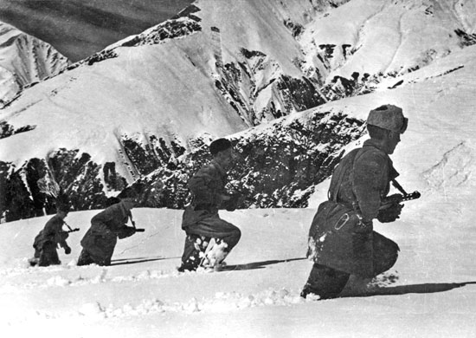
Оборона Кавказа
( 25 июля 1942 - 9 октября 1943 )
Сражение за Кавказ проходило в два этапа – сначала инициатива была у немецких войск, наступление немцев продолжалось с 25 июля по 31 декабря 1942, а затем советские солдаты начали свое контрнаступление, которое продлилось до 9 октября 1943 года. Первый этап битвы за Кавказ проходил с июля по декабрь 1942 года. Немецкие войска смогли подойти к предгорьям Главного Кавказского хребта и к реке Терек, однако понесли при этом существенные потери. Несмотря на то, что были захвачены многие города, немцам не удалось осуществить план нападения, так как они так и не вышли в Закавказье и потеряли при этом огромную часть своей армии.
Второй этап битвы за Кавказ характеризуется советским контрнаступлением и, в целом, считается довольно удачным для Советского Союза. Были полностью освобождены Калмыкия, Чечено-Ингушетия, Северная Осетия, Кабардино-Балкария, Ростовская область, Ставропольский край, Черкесская АО, Карачаевская АО и Адыгейская АО. Под контроль советского правительства были возвращены нефтяные промыслы Майкопа, а также важнейшие сельскохозяйственные районы страны. Успехи Советского Союза в битве за Кавказ можно считать очень важной частью контрнаступления – были упрочены позиции советской армии на юге, захвачены обратно авиационные базы и флот. Кавказ имел огромное стратегическое значение, поэтому захват территорий был крайне важным шагом в ходе победы над Германией.

Slide 7
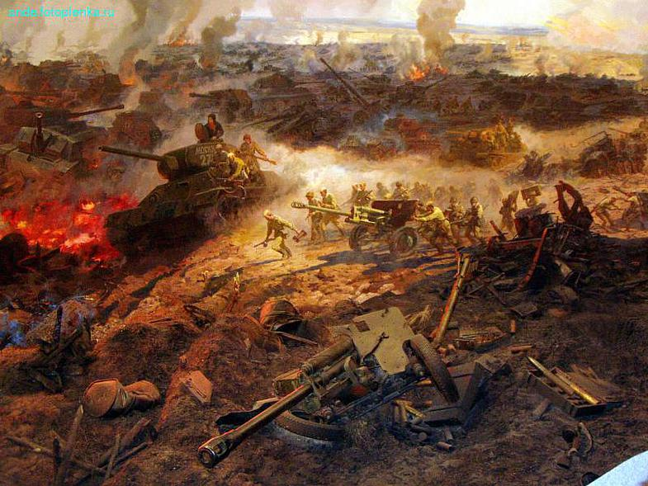
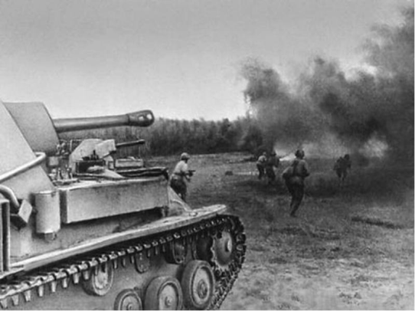
Курская дуга
(июль- август 1943)
В 1943 г. немцами была разработана операция «Цитадель». Собрав воедино силы танковых армий, немцы собирались атаковать советские войска на выступе линии фронта, который образовался в районе Курска. Они сконцентрировали в районе «Курской дуги» 50 дивизий, 2 тыс. танков, 900 самолетов.
Жуков предложил не упреждать удар противника своим наступлением, а, организовав глубокоэшелонированную оборону, встретить немецкие танковые клинья силами артиллерии, авиации и самоходных орудий, обескровить их и перейти в наступление. С советской стороны было сосредоточено 3600 танков, 2400 самолетов.
Рано утром 5 июля 1943 г. немецкие войска начали атаковать позиции наших войск. Они обрушили на соединения Красной армии самый мощный за всю войну танковый удар. Методично взламывая оборону, неся при этом огромные потери, им удалось продвинуться за первые дни боев на 10-35 км. В отдельные моменты казалось, что советская оборона вот-вот будет прорвана. Но в самый критический момент удар нанесли свежие части Степного фронта.
В тяжелейших наступательных боях немцы потеряли огромное количество техники и личного состава. С 12 июля характер сражения изменился. Наступательные действия предпринимали советские войска, а немецкая армия вынуждена была перейти к обороне. Сдержать атакующий порыв советских войск гитлеровцам не удалось.
Победа в Курской битве окончательно переломила ход Великой Отечественной войны, стратегическая инициатива была вырвана из рук фашистов.

Slide 8
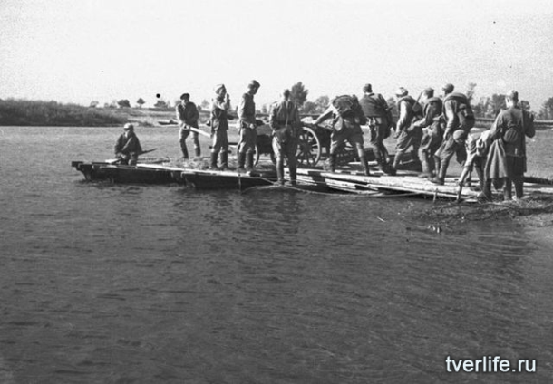
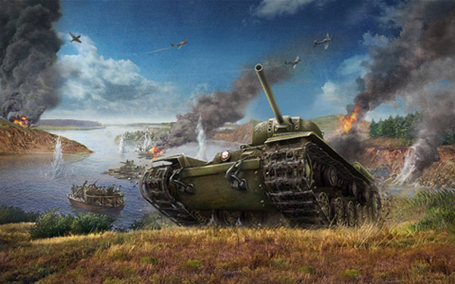
Битва за Днепр
(26 августа - 23 декабря 1943)
Битва за Днепр – комплекс взаимосвязанных военных операций Советской армии в районе Днепра и Левобережной Украины во второй половине 1943 года. Битва за Днепр стала одной из основных операций второй половины Великой Отечественной войны и длилась с 26 августа по 23 декабря 1943 года. Во время операции линия фронта растянулась на 750 километров, а с обеих сторон в ней участвовало порядка 4 миллионов солдат.
Советская армия начала контрнаступление и все сильнее оттесняла немецкую армию обратно к границам, возвращая себе захваченные территории. К середине августа 1943 Гитлер убедился в том, что сломить это контрнаступление невозможно, поэтому решил применить новую тактику – укрепить оборону Днепра и дать своей армии время на отдых перед новым массовым ударом зимой 1943 года. Был дан приказ ни за что не сдавать Днепр. СССР же считало Украину одной из важнейших стратегических точек из-за ресурсов, находящихся на ее территории, поэтому Сталин отдал приказ немедленно форсировать Днепр и прорвать немецкую оборону на этих территориях. Так началась Битва за Днепр.
Операция по форсированию Днепра проходила в два этапа:
Черниговско-Полтавская операция (первый этап). 26 августа – 30 сентября 1943 года;
Нижнеднепровская операция (второй этап). 26 сентября – 20 декабря 1943 г
Также историки выделяют ряд самостоятельных операция, которые не относят ни к одному их этапов, но считают важнейшей частью битвы за Днепр:
Днепровская воздушно-десантная операция (сентябрь 1943 года);
Киевская наступательная операция (3 ноября – 13 ноября 1943 года);
Киевская оборонительная операция (13 ноября – 23 декабря 1943 года).

Slide 9
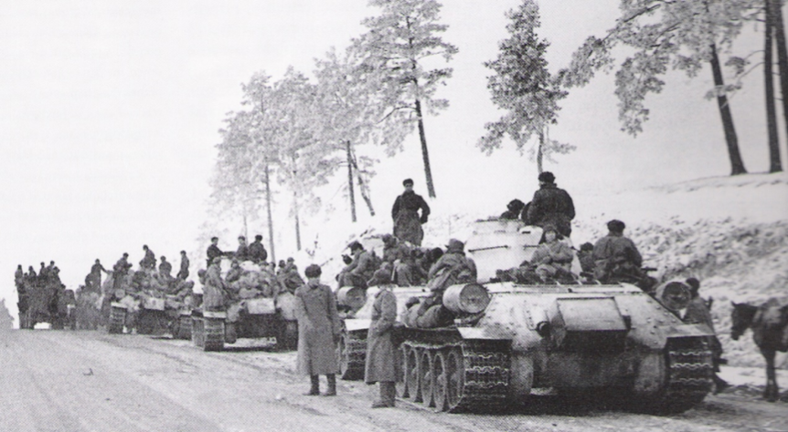
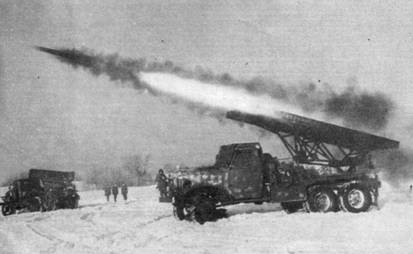
Наступление на Правобережной Украине
(24 декабря 1943 – 17 апреля 1944 гг.)
Замысел советского командования состоял в том, чтобы мощными ударами на 1400-км фронте от Овруча до Херсона рассечь оборону противника, разгромить его по частям и освободить Правобережную Украину.
Жито́мирско-Берди́чевская опера́ция (24 декабря 1943 — 14 января 1944) — наступательная операция войск 1-го Украинского фронта, проведённая с целью уничтожения корсунь-шевченковской группировки противника. Является частью стратегического наступления советских войск на Правобережной Украине.
Кировоградская наступательная операция — наступательная операция Красной Армии против немецких войск во время Великой Отечественной войны. Проводилась с 5 по 16 января 1944 года войсками 2-го Украинского фронта с целью разгрома кировоградской группировки противника и выхода на р. Южный Буг. Часть Днепровско-Карпатской стратегической наступательной операции.
Ко́рсунь-Шевче́нковская опера́ция (24 января — 17 февраля 1944) — наступательная операция войск 1-го и 2-го Украинских фронтов, проведённая с целью уничтожения корсунь-шевченковской группировки противника. Является частью стратегического наступления советских войск на Правобережной Украине.
17 февраля 1944 года на Правобережной Украине завершилось уничтожение немецкой группировки, окружённой в кольцо в ходе Корсунь-Шевченковской операции. В результате проведённых операций советские войска освободили Правобережную Украину и отбросили врага на 250—450 км.

Slide 10
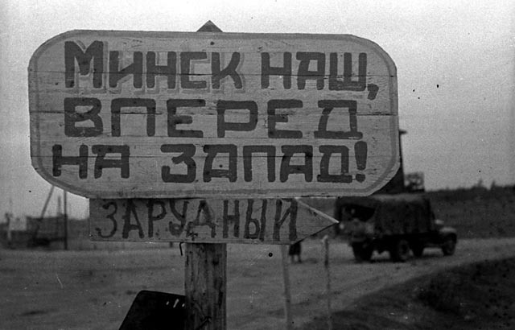
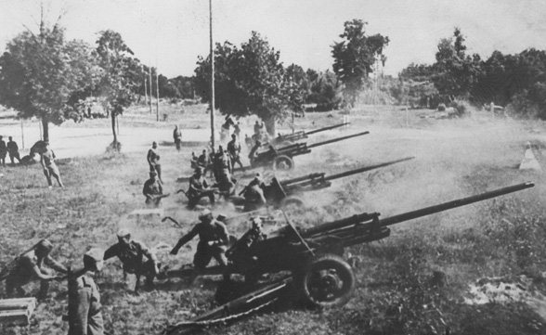
Белорусская операция
Первым районным центром БССР, освобожденным от оккупации, был г. Комарин (23 сентября 1943 г.), первыми областными центрами - Гомель и Мозырь. Уже осенью 1943 г. в освобожденных районах Беларуси началось восстановление народного хозяйства. В составе частей Красной Армии в освобождении Беларуси участвовала 1-я польская дивизия имени T. Костюшко, сформированная на территории СССР. Первый бой ее солдаты и офицеры приняли возле деревни Ленино (Горецкий район Могилевской области) 12-13 октября 1943 г.
Летом 1944 г. начался заключительный этап освобождения Беларуси.
Белорусскую наступательную операцию, известную под кодовым названием "Багратион", осуществляли войска четырех фронтов: 1-го Белорусского (командующий генерал армии К. Рокоссовский). 2-го Белорусского (командующий генерал-полковник г. Захаров), 3-го Белорусского (командующий генерал-лейтенант И. Черняховский), 1-го Прибалтийского (командующий генерал армии И. Баграмян). Координировали действия фронтов маршалы Советского Союза г. Жуков и А. Василевский. Для освобождения Беларуси были сконцентрированы огромные силы: советские войска превосходили противника вдвое по живой силе, более чем в 2 раза по пушкам и минометам, в 4 - по танкам и самоходным установкам, почти в 3 раза - по боевым самолетам. Операция "Багратион" проводилась в два этапа: 1) 4 июля 1944 г. были освобождены восточная и центральная части Беларуси, первый этап завершился освобождением 3 июля Минска; 2) 4 июля - 29 августа 1944 г. освобождена вся территория Беларуси и последний областной центр - Брест (28 июля). В ходе операции "Багратион" была уничтожена группа армий "Центр", полностью освобождена территория Беларуси.

Slide 11
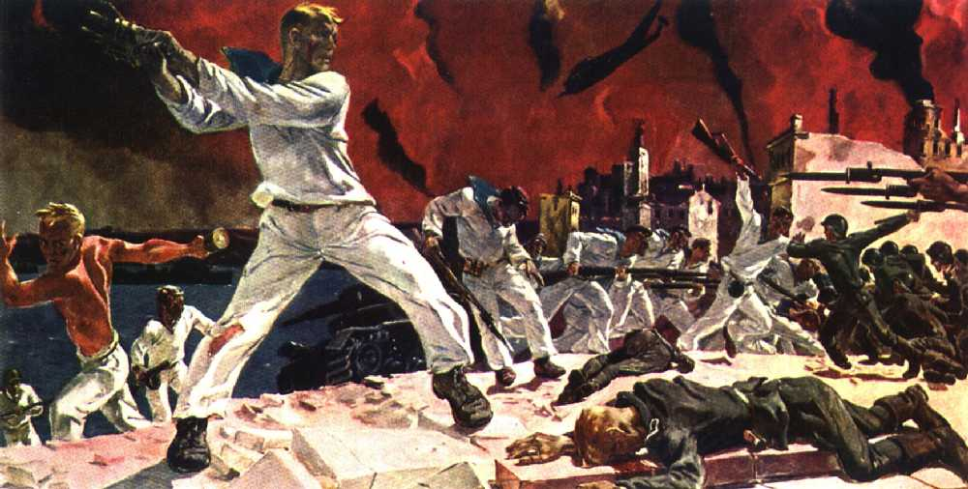
Великая оборона
Севастополя. Битва за Крым
Оборона Севастополя – одна из самых крупных и протяженных военных операций советский войск в ходе Великой Отечественной войны, длилась с 12 сентября 1941 года по 10 июля 1942 года.
Поскольку операция была очень протяженной, в ней можно выделить несколько основных этапов:
Первое наступление немцев на Севастополь;
Второе наступление немцев на Севастополь;
Январь-май 1942;
Третье наступление немцев на Севастополь.
25 октября немецкие войска прорвали оборону советской армии на Ишуньских позициях и прорвались в Крым – 7 дивизий и два румынских отряда должны были в кратчайшее время занять полуостров. Советское командование, видя напор немцев, приняло решение отступать в сторону Керчи, позднее эта часть армии отправилась на Кубань. Меньшая же часть советских войск стала отступать в сторону Севастополя через горные перевалы Крыма, а затем по побережью. Обе части армии преследовались немецкими войсками, а отдельный отряд из 2х немецких дивизий напрямую направился в сторону Севастополя с целью захватить город.
В итоге, к ноябрю 1941 года в Севастополе находилось порядка 20 тысяч советских войск. С 5 ноября начались столкновения между советскими войскам и немецкими на подступах к городу.

Slide 12
Оборона Одессы
Одесса - большой промышленный и культурный центр Украины, порт на северо-западном побережье Черного моря. В первые же недели войны Одесса стала прифронтовым городом. Был выдан приказ об обороне Одессы «до последней возможности».
Около 55 тысяч одесситов вступили к народному ополчению и к истребительным батальонам. С 5 августа 1941 года на протяжении 73 дней советские войска и население города героически отбивали наступление немецко-фашистских и румынских войск. Черноморский флот обеспечивал морское соединение и прикрывал Одессу из моря.
Защитники города под Одессой нанесли большие потери четвертой румынской армии - было выведено из строя свыше 160 тысяч бойцов врага, около 200 самолетов, до 100 танков.
Население Одессы мужественно переносило груз осады систематические налеты враждебной авиации и артиллерийские обстрелы, недостаток продовольствия, медикаментов.
В этих тяжелых условиях ни одного дня не прекращалась работа фабрик и заводов. Только по приказу Высшего Головного командования Черноморский флот с 1 по 16 октября эвакуировал войска, которые защищали Одессу, на Крымский полуостров. 22 декабря 1942 года была основанная медаль «За оборону Одессы», которой награждено свыше 130 тысяч участников обороны.
До 9 апреля 1944 года город был оккупирован врагом, но борьба не прекращалась. В Одессе и предместье действовало 6 партизанских отрядов и 45 подпольных групп. их базой во времена оккупации были одесские катакомбы - сложный лабиринт подземных галерей, которые образовались в результате добычи ракушечника камня. Катакомбы были непобедимой крепостью под землей. 10 апреля 1944 года Советская Армия, Черноморский флот при активной поддержке партизан и подпольщиков освободили Одессу от фашистов.

Slide 13
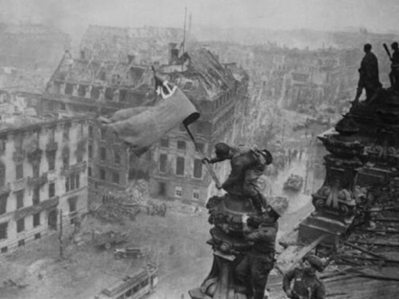
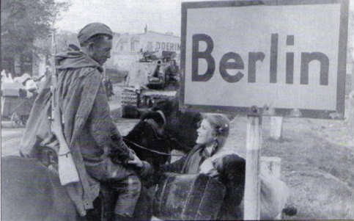
Берлинская операция
Берли́нская стратегическая наступательная операция — одна из последних стратегических операций советских войск на Европейском театре военных действий, в ходе которой Красная Армия заняла столицу Германии и победоносно завершила Великую Отечественную войну и Вторую мировую войну в Европе. Операция продолжалась 23 дня — с 16 апреля по 8 мая 1945 года. Ширина фронта боевых действий — 300 км. В рамках операции проведены: Штеттинско-Ростокская, Зеловско-Берлинская, Котбус-Потсдамская, Штремберг-Торгауская и Бранденбургско-Ратеновская фронтовые наступательные операции.
Задачи советских фронтов
1-й Белорусский фронт
Овладеть столицей Германии городом Берлин
Через 12-15 дней операции выйти на реку Эльба
1-й Украинский фронт
Нанести рассекающий удар южнее Берлина, изолировать главные силы группы армий «Центр» от берлинской группировки и этим обеспечить с юга главный удар 1-го Белорусского фронта
Разгромить группировку противника южнее Берлина и оперативные резервы в районе Котбуса
За 10-12 дней, не позже, выйти на рубеж Белиц — Виттенберг и далее по реке Эльбе до Дрездена
2-й Белорусский фронт
Нанести рассекающий удар севернее Берлина, обеспечивая правый фланг 1-го Белорусского фронта от возможных контрударов противника с севера
Прижать к морю и уничтожить немецкие войска севернее Берлина
Днепровская военная флотилия
Двумя бригадами речных кораблей содействовать войскам 5-й ударной и 8-й гвардейской армий в переправе через Одер и прорыве вражеской обороны на кюстринском плацдарме
Третьей бригадой содействовать войскам 33-й армии в районе Фюрстенберга
Обеспечить противоминную оборону водных транспортных путей.

